Slide 1
基隆市立安樂高中交通安全宣導
宣導人：生輔組長陳浩明
1

Slide 2
基隆市立安樂高中上、放學家長車輛動線示意說明
一.每日上學期間(06:30-8:00) 請以車輛
(含機車)接送孩子之家長協助依，右
圖示意方式進入校區。
二.路線說明：(1)管制期間一律由本校新
西街側門進入【A】(2)於禮堂前方
下車【B】、(3)下車後請循箭頭指示
方向出本校大門離開【C】。
三.學生一律請於接送區上下車。
四.若考量安一路右後迴轉至側門有安全
顧慮，可讓孩子於安一路大門附近安
全處下車由導護教官引導步行入校。
本校側門口
【A】
上操場
禮堂
【B】
接送區
球場
機車
接送區
安一路
接送區
警衛室
車輛禁止由此進入
機車
接送區
【C】
本校大門口

Slide 3
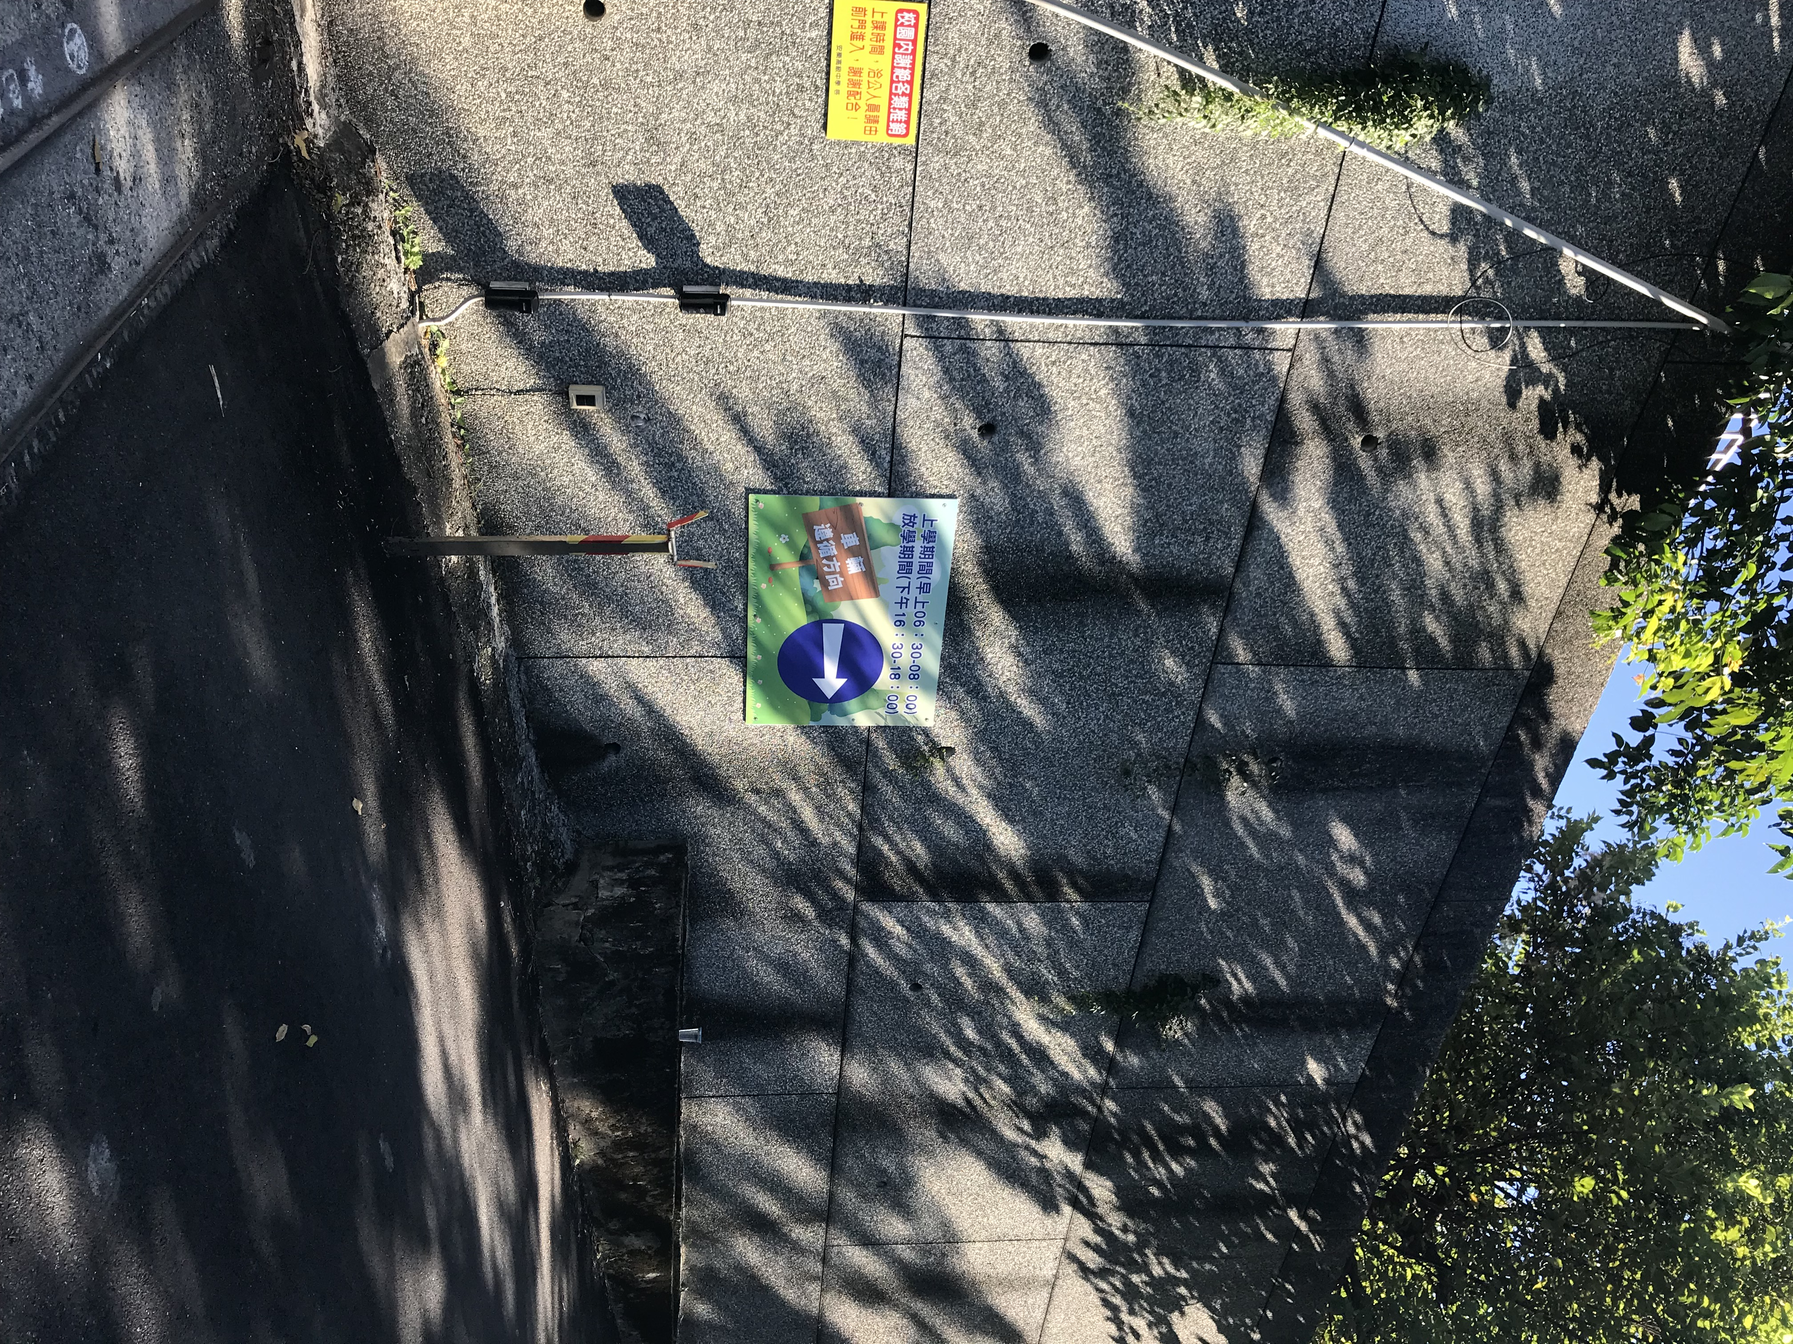
Notes:
3

Slide 4
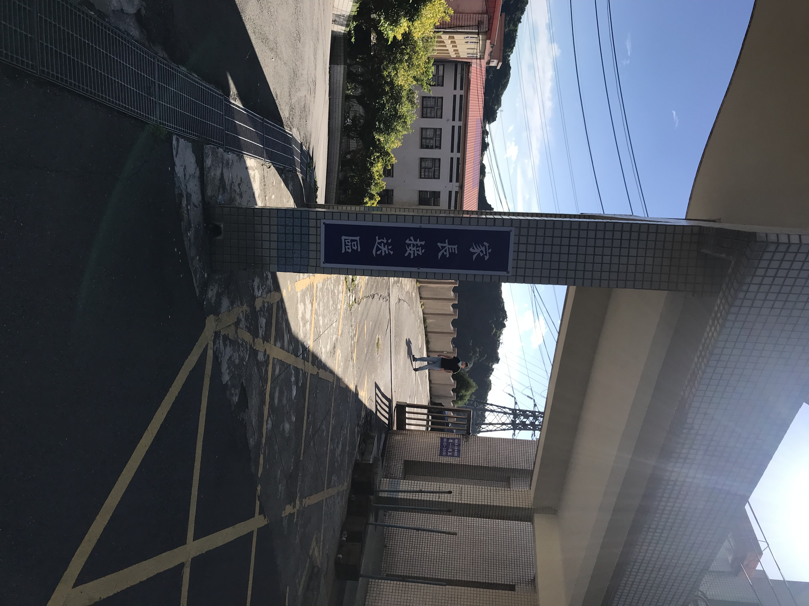
家長請靠邊停車，勿停於路中央讓同學下車避免造成開門遭後車追撞危險
Notes:
4

Slide 5
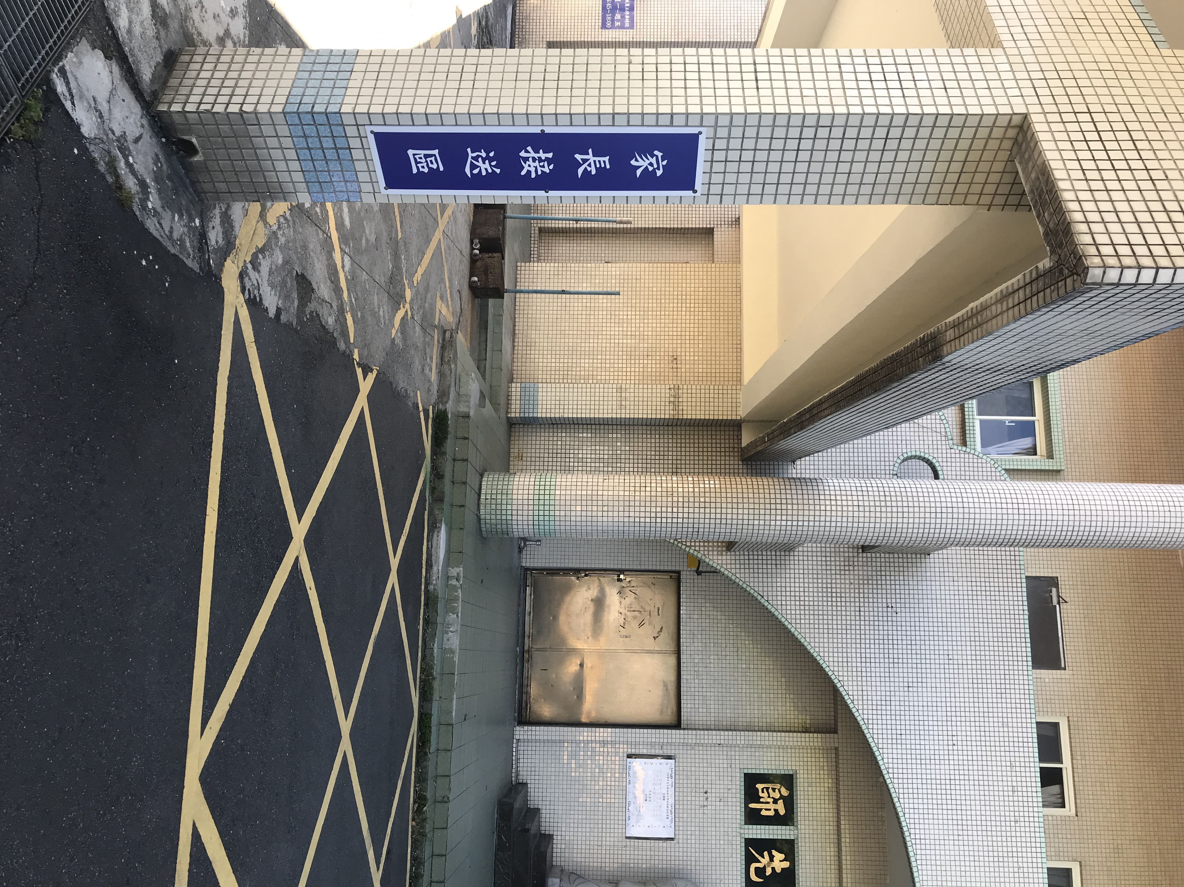
下車區域
Notes:
5

Slide 6
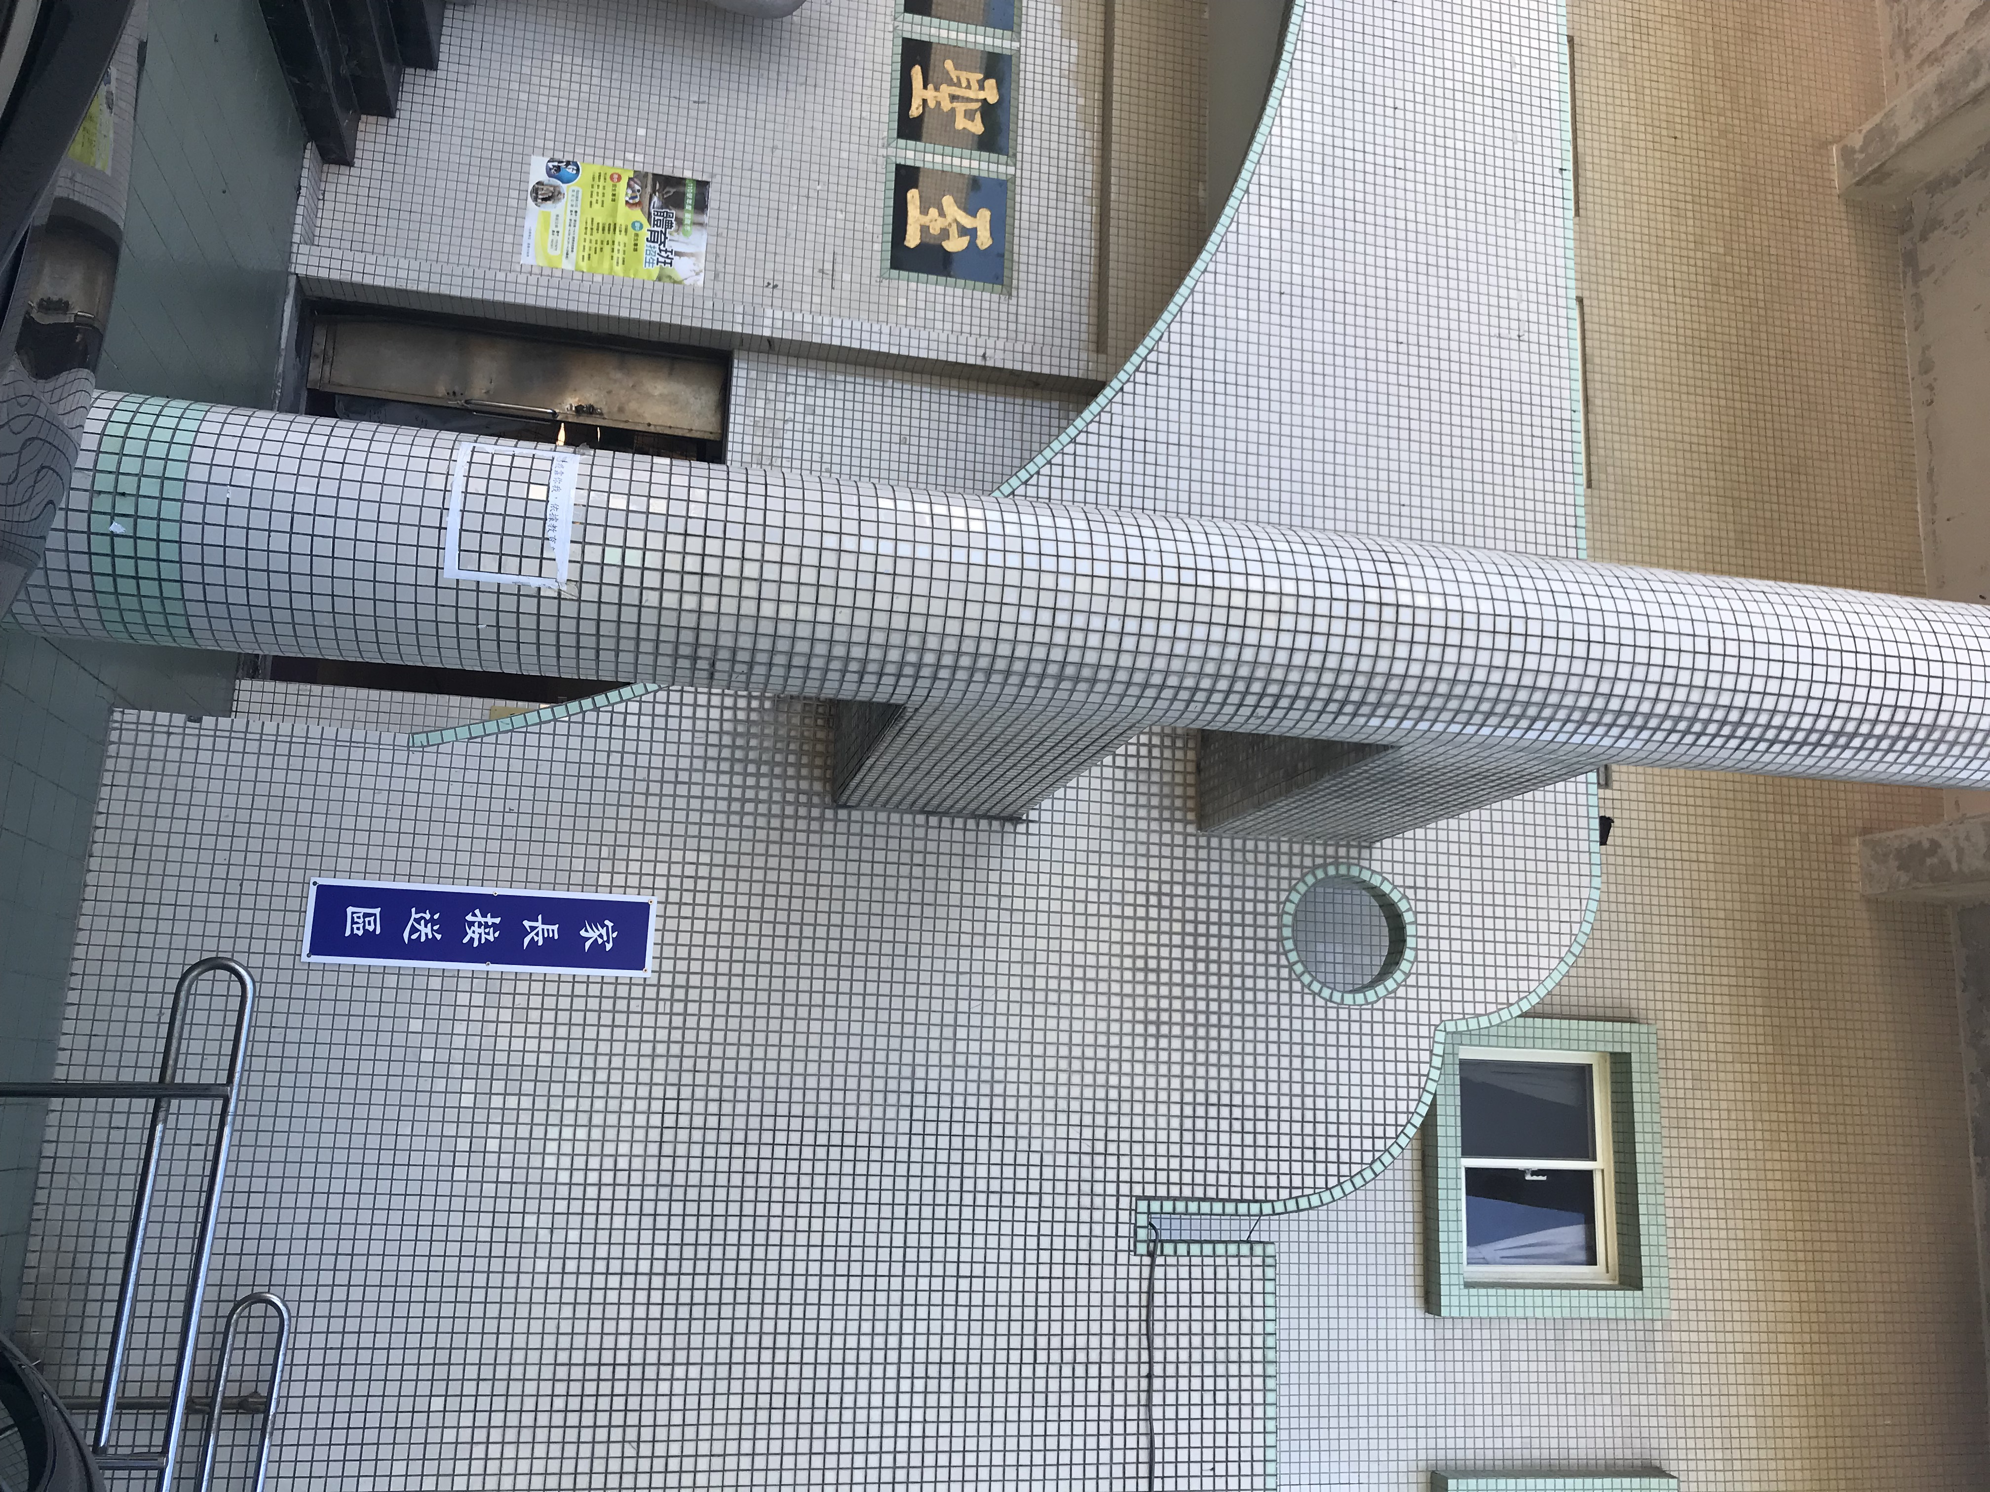
學生等候家長區
Notes:
6

Slide 7
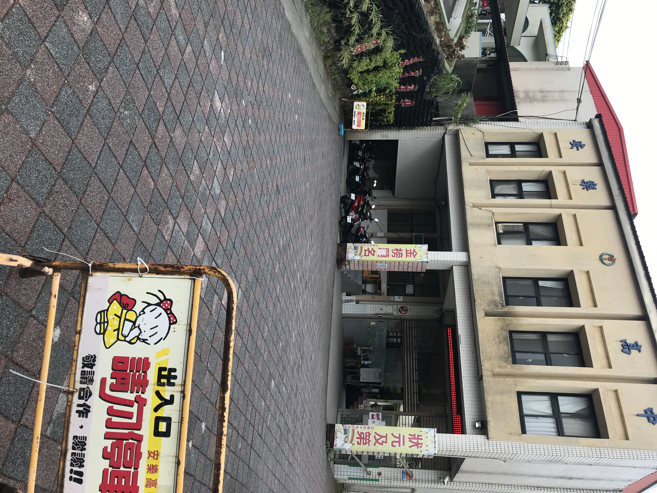
機車
接送區
機車
接送區
Notes:
7

Slide 8
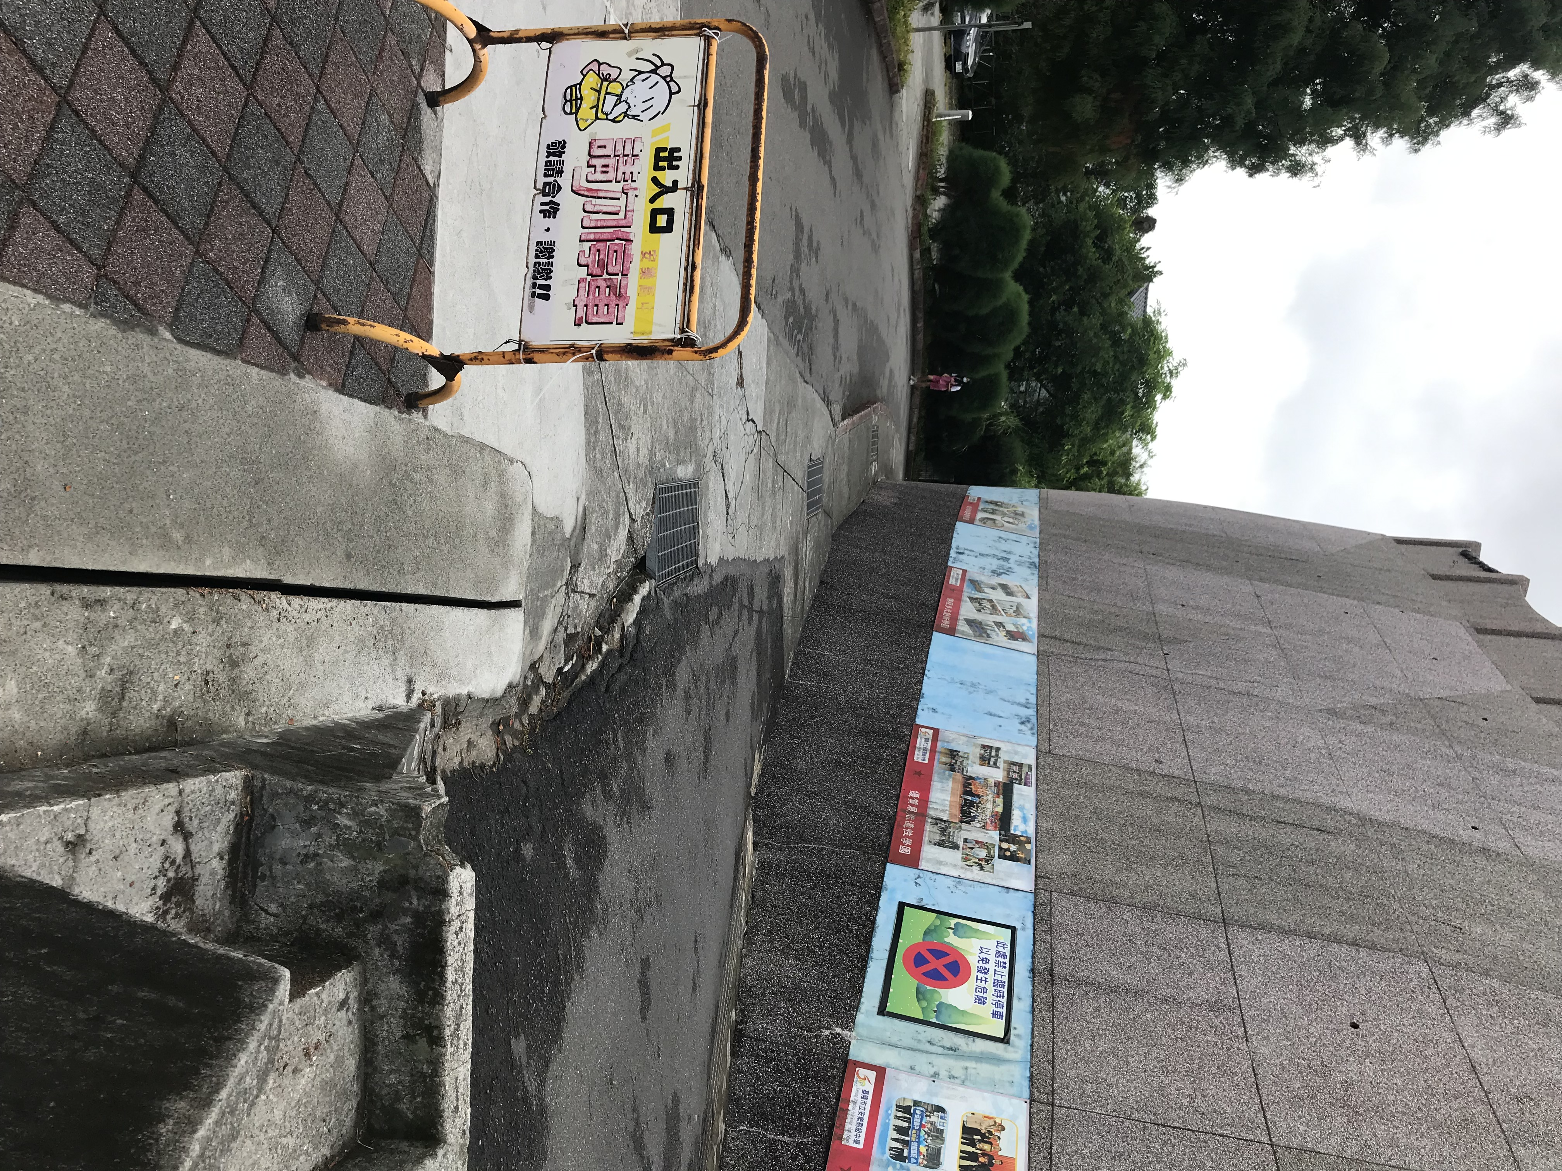
請勿突然停於斜坡路口造成後車追撞危險及阻礙後車通行
Notes:
8

Slide 9
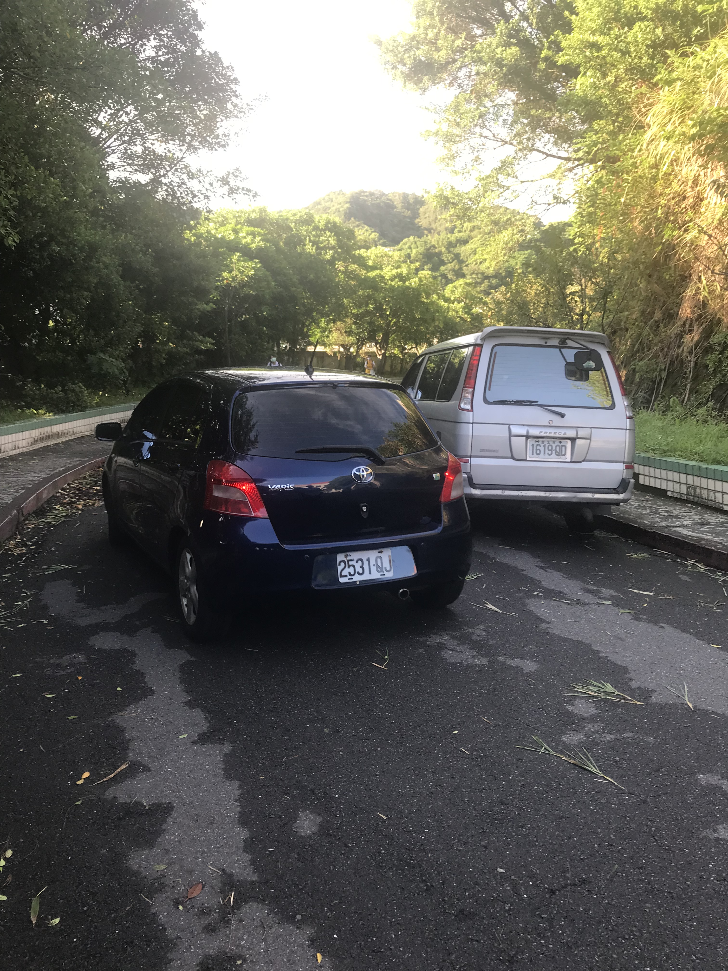
請勿臨停路邊及彎道造成會車困難及學生危險
Notes:
9

Slide 10
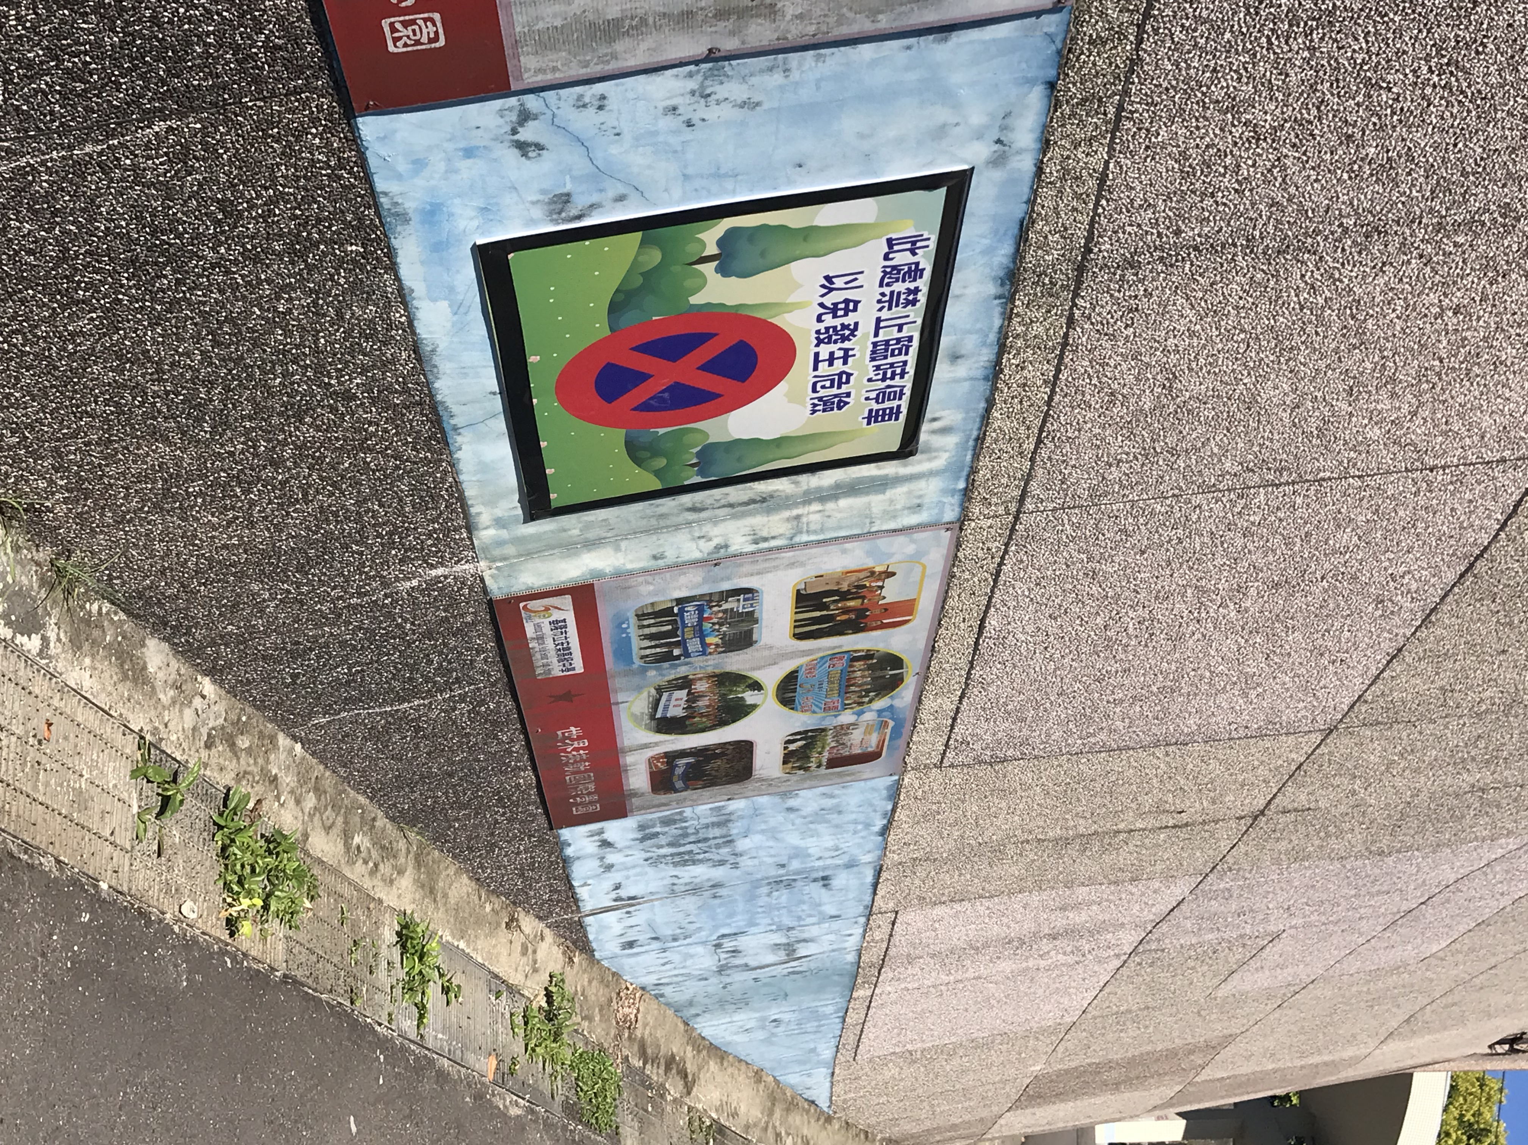
請下坡慢行注意學生，並遵守勿於下坡臨停規定
Notes:
10

Slide 11
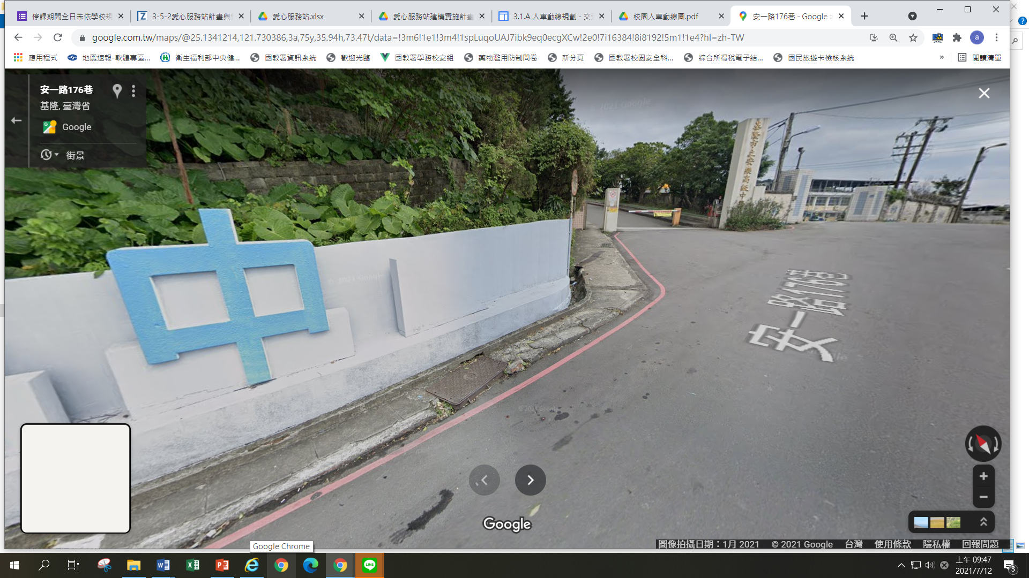
家長接送區

Slide 12
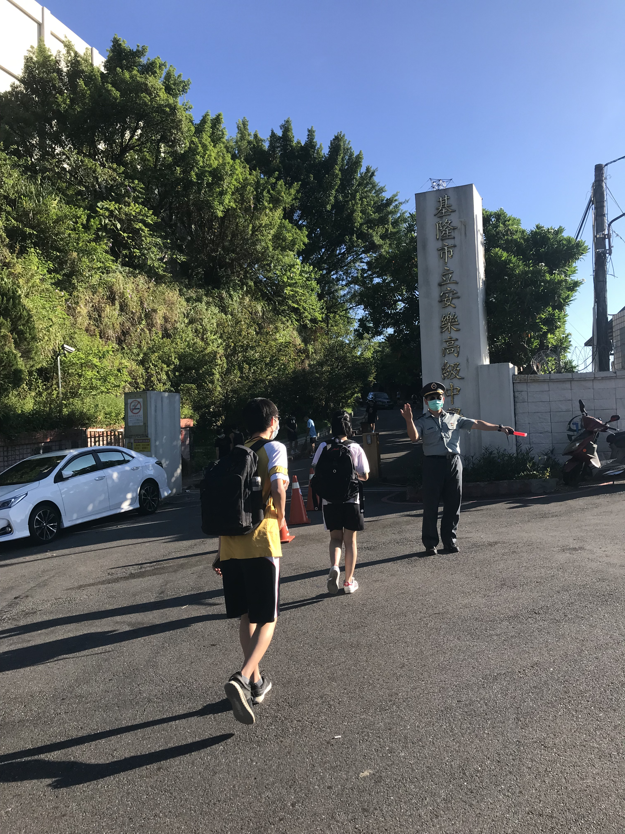
上放學配合於接送區下車，讓學生步行進校避免壅塞
Notes:
12

Slide 13
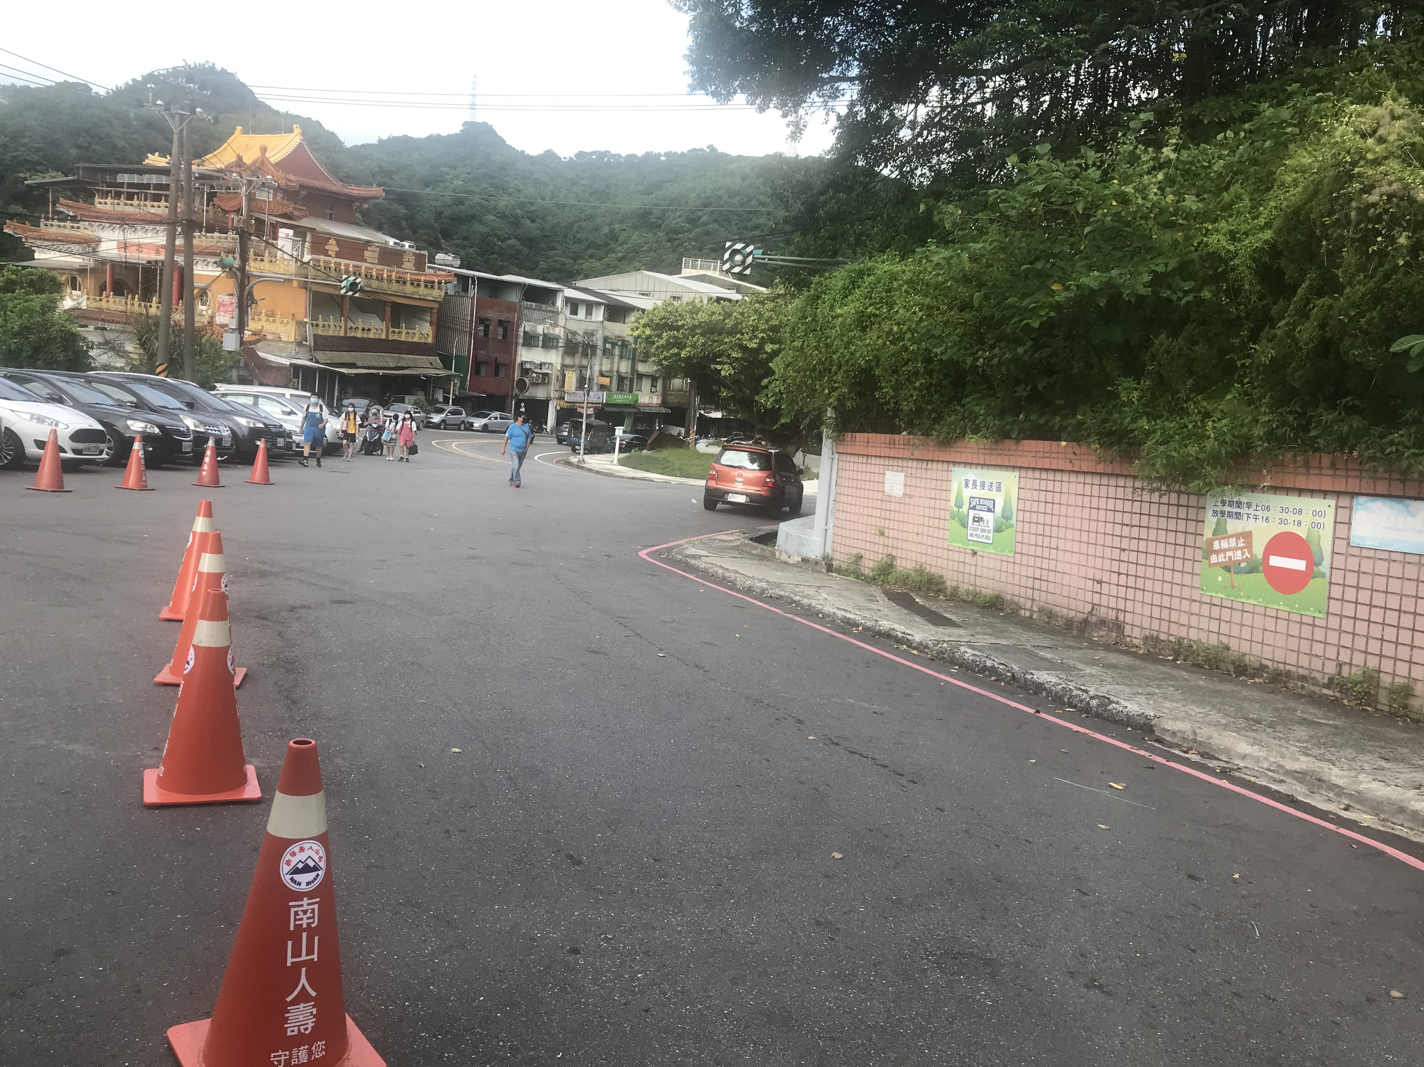
大門口汽機車
家長接送區
Notes:
13

Slide 14
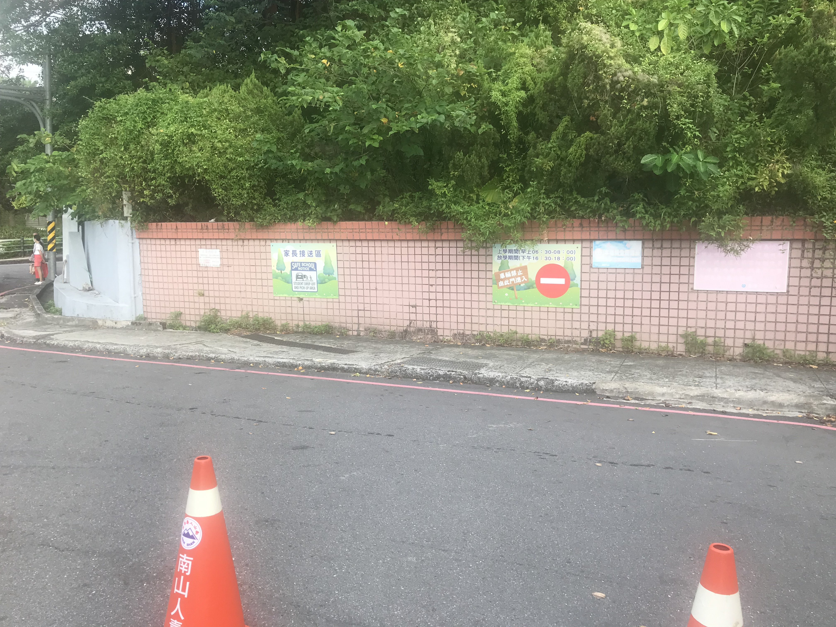
Notes:
14

Slide 15
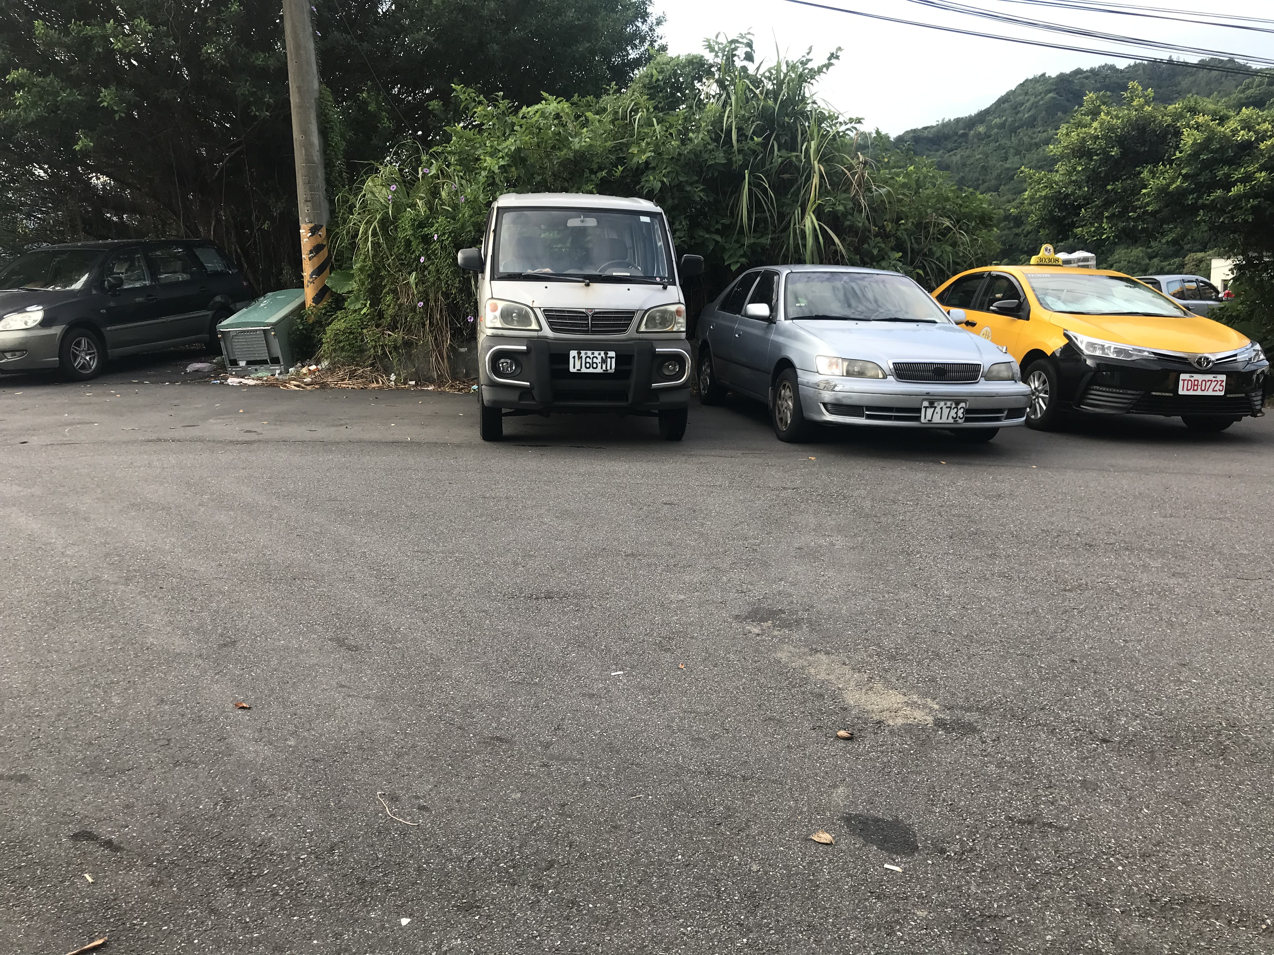
家長可利用路邊停車位妥善停車等待小孩，儘量勿任意臨停造成周邊交通阻塞。
Notes:
15

Slide 16
安全是孩子幸福的起點
親愛的家長您好：
安全是孩子人生最重要的資產，安樂的寶貝需要您與我們一同來守護，誠摯邀請您一同為我們的孩子的安全來把關。謝謝各位家長對本校上放學交通安全的關心，為維護學生上放學安全，下列事項有勞您的持續配合。
一、自己走路上學，健身一級棒
請多鼓勵孩子自己走路上學，增加孩子運動機會，讓孩子更健康。
二、上學守規則，汽、機車不逆向
家長騎機車及開車時，請循側門產業道路進入，順時針方向從大門
出，也不在校門口迴轉，不違規也不製造危險。
三、門禁要安全，大家都放心請放手讓孩子自己走進校門進教室，配合
校園安全政策及防疫，除非必要，其他外賓請依規定換證件後再進
入校園。
四、放學家長接送區等，順暢更便利與學生約定接送位置，請利用活動
中心前方或出校門口右側學生停等區，避免在校門口前區域等待，
人潮擁擠，家長更不方便找到孩子。
基隆市立安樂高中學務處和您一起關心孩子
Notes:
16

